Slide 1

সবাইকে স্বাগতম

Slide 2

শিক্ষক পরিচিতি
মোঃ সাইফুল ইসলাম
প্রভাষক (পদার্থ বিজ্ঞান),
বোয়ালিয়া বাজার আলিম মাদ্রাসা
উল্লাপাড়া, সিরাজগঞ্জ।
মোবাইল - ০১৭২২ ৫৬২৮৪৩
ইমেইল - saifa9787@gmail.com

Slide 3
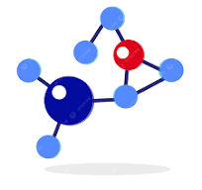
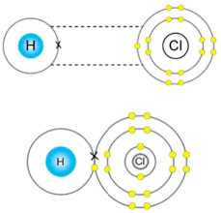
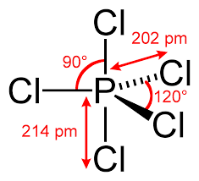
নিচের চিত্রগুলি লক্ষ্য কর

Slide 4
রাসায়নিক বন্ধন
যা যা বলতে ও ব্যাখ্যা করতে পারবে-
আয়নিক বা তড়িৎযোজী বন্ধন
সমযোজী বন্ধন
ধাতব বন্ধন

Slide 5
পাঠ পরিচিতি
বিষয় - রসায়ন
শ্রেণি- ৯ম-১০ম
অধ্যায়- ৫ম
রাসায়নিক বন্ধন

Slide 6

আয়নিক বন্ধন
Cl
Cl⁻
ক্লোরিন পরমানু
ক্লোরিন আয়ন

Slide 7
আয়নিক বন্ধন
Na⁺
Cl⁻
সোডিয়াম ক্লোরাইড অণু

Slide 8
আয়নিক বন্ধন
ধনাত্মক ও ঋণাত্মক আয়নের সংযোগের মাধ্যমে যে বন্ধন তৈরি হয় তাকে আয়নিক বন্ধন বলে।

Slide 9
সমযোজী বন্ধন
H
O
H
হাইড্রোজেন পরমানু
হাইড্রোজেন পরমানু
অক্সিজেন পরমানু

Slide 10
সমযোজী বন্ধন
O
H
H
পানির অণু

Slide 11
সমযোজী বন্ধন
একই মৌলের পরমাণুর মধ্যে বা কোন যৌগের বিভিন্ন পরমাণুর মধ্যে ইলেকট্রন শেয়ারের মাধ্যমে যে বন্ধন গঠিত হয় তাকে সমযোজী বন্ধন বলে।

Slide 12
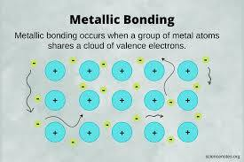
ধাতব বন্ধন
মুক্ত ইলেকট্রন ↓
ধাতব পদার্থ

Slide 13
ধাতব বন্ধন
দুটি ধাতব পরমাণু কাছাকাছি এলে তাদের পরমাণুর মধ্যে যে বন্ধন গঠিত হয় তাকে ধাতব বন্ধন বলে।

Slide 14
একক কাজ-
আয়নিক বন্ধন ও তার গঠনের কারণ ব্যাখ্যা কর
সমযোজী বন্ধনের গঠন আলোচনা কর
ধাতব বন্ধনের ধারনা ব্যাখ্যা কর।

Slide 15

THANKS TO ALL

